Slide 1
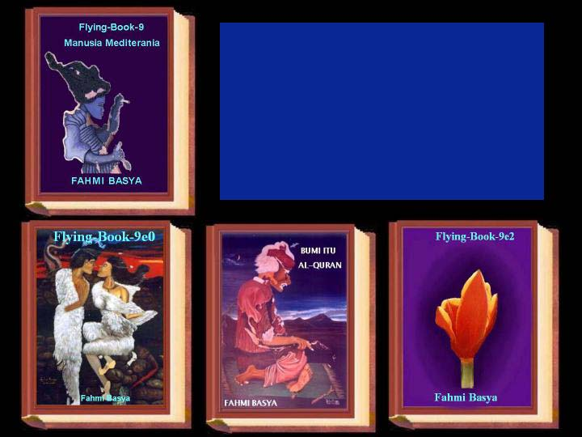
Flying-Book-9e23
Fahmi Basya

Slide 2


Slide 3
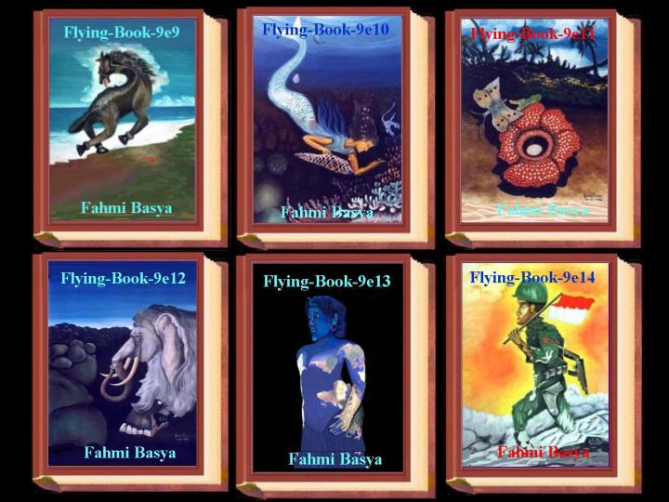

Slide 4
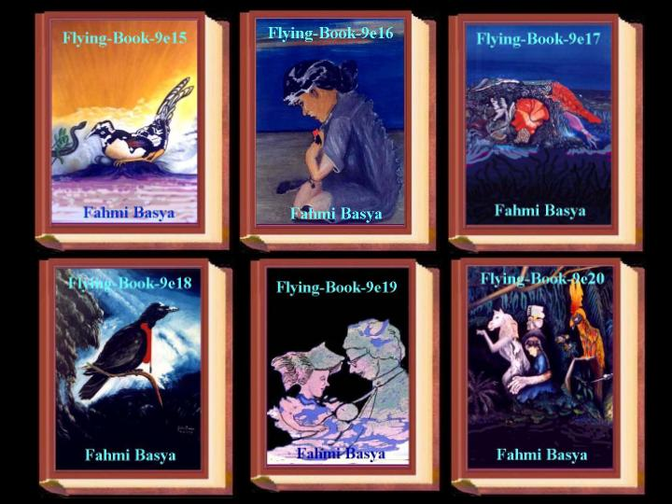

Slide 5
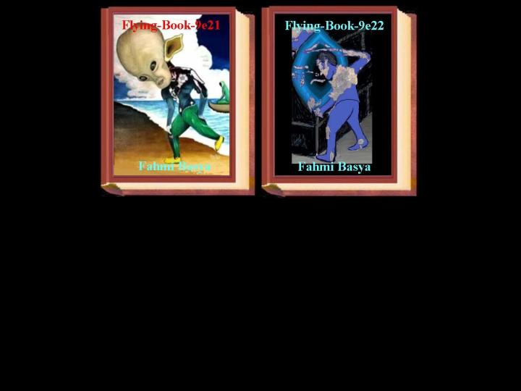
Maka ulangkanlah pemandangan. Adakah engkau lihat yang cacat ?.
Kemudian ulangkanlah penglihatan dua kali,
niscaya kembali pemandangan itu kepada mu dengan menengadah dan hampa
(Al-Quran, surat Mulku, ke 67 ayat 3-4)

Slide 6


Demikian Flying Book.9
Kh.Fahmi Basya

